Slide 1
BleachBit
공개SW 프로젝트 상세분석 발표
60172138 김서연
60172127 권희철
60172121 강성욱
60172173 우수현

Slide 2
프로젝트 개요
bleachbit
INDEX
BleachBit code 상세분석
새로 추가할 기능
참고자료

Slide 3
01. 프로젝트 개요

Slide 4

01.
프로젝트 개요
File Cleaning System
불필요한 파일을 제거하여 사용가능한 디스크 공간을 늘려주고
파일을 삭제, 나아가 ‘파쇄＇함으로써 개인 정보를 보호해주는 프로그램
Notes:
잊으신 분들을 위해 다시 한 번 상기시켜 드리면, 저희 조가 선택한 오픈 소스 프로그램은 Bleachbit라는 프로그램으로 ‘비트를 깨끗이 청소한다’ 라는 의미를 가지고 있습니다. BleachBit는 불필요한 파일을 제거하여 사용가능한 디스크 공간을 늘려주고 파일을 삭제, 나아가 파쇄함으로써 개인 정보를 보호해주는 프로그램입니다. 여기서 말하는 파쇄는 삭제된 데이터 공간을 난수로 덮어씀으로써 기존 데이터를 복원하지 못하도록 하는 것을 의미합니다.

Slide 5
02. BleachBit 코드 상세분석

Slide 6
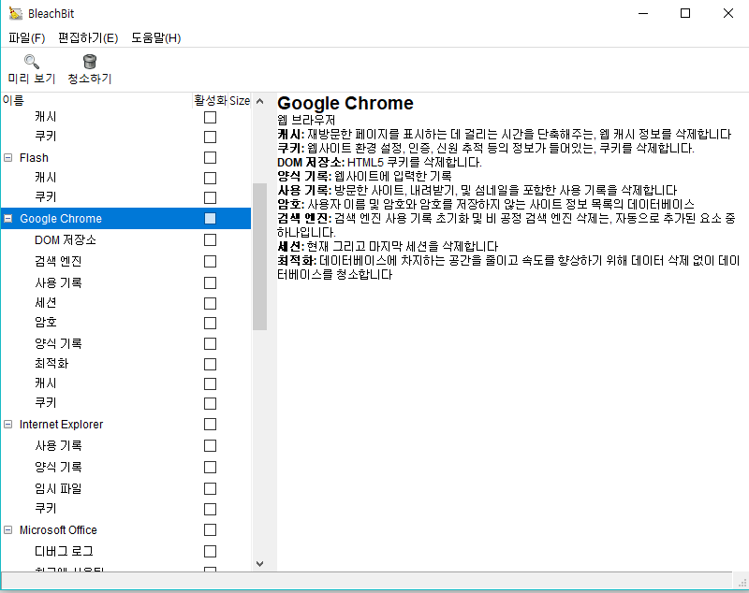
02.
코드 상세분석
Notes:
BleachBit는 많은 종류의 파일 및 폴더를 삭제 및 파쇄할 수 있지만 그 중에서도 우리가 가장 많이 접하는 웹 브라우저의 데이터 삭제하는 코드와 ms windows 컴퓨터 내에 설치된 파일을 삭제하는 코드 이 두가지를 설명드리겠습니다. 우선, 웹 데이터를 제거하는 것은
1) 재방문한 페이지를 표시하는 데 걸리는 시간을 단축해주는 웹 캐시 정보
2) 웹 사이트 환경 설정, 인증, 신원 추적 등의 정보가 들어있는 쿠키
3) 내려받은 파일 목록을 알 수 있는 내려받기 기록
4) 사용자 이름과 암호 그리고 웹 DB, 웹 history
5) 검색 기록
6) URL 기록 등이 있습니다.

Slide 7
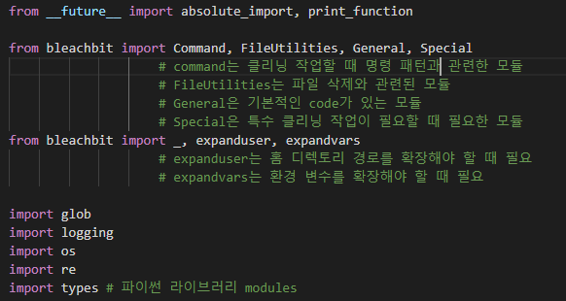
02.
코드 상세분석
Action.py에서 import된 module
Notes:
웹 데이터 제거는 Action 파이썬 파일에서 이루어집니다. 다음은 Action 파이썬 파일에서 import된 모듈들입니다. Bleachbit 내에서 가져다 쓴 모듈들을 설명해드리면 Command는 클리닝 작업을 할 때 쓰이는 명령과 관련된 모듈이고 FIleUtilities 모듈은 파일 삭제와 관련된 간단한 함수가 있는 모듈이고, General 모듈은 BleachBit의 기본 code가 있는 모듈이고 Special 모듈은 특수 클리닝 작업이 필요할 때 쓰이는 모듈입니다. 여기서 말하는 특수 클리닝은 일반적인 파일 삭제 압축파일 암호가 걸려 있는 파일을 삭제할 때 또는 웹 데이터 삭제를 할 때를 말합니다.

Slide 8
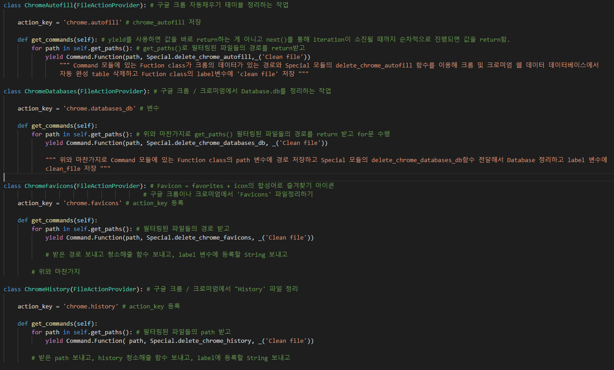
02.
코드 상세분석
Google Chrome / Chromium 웹 데이터 청소
Notes:
가장 많이 쓰는 웹 브라우저인 크롬 및 크로미엄의 웹 데이터 삭제 코드를 설명드리겠습니다. 가장 상단에 보이는 ChromeAutofill class는 크롬의 자동채우기 테이블을 청소해주는 class입니다.
Action_key에 chrome_autofill 스트링을 저장합니다. 이 함수에서는 이 변수는 그렇게 중요하지 않습니다. 이 클래스에 정의돼 있는 get_commands에서는 먼저 get_paths() 함수를 이용해 필터링된 자동채우기 테이블 파일들의 경로들을 return 받고 for문을 돌립니다. For문 내에서는 Command 모듈에 정의돼 있는 Fuction class에서 path와 Special 모듈에 있는 delete함수를 전달받아서 자동 채우기 테이블을 삭제합니다.
ChromeDatabases class 역시 마찬가지 입니다. 이 클래스는 구글 크롬의 Database를 청소하는 클래스입니다. 우선 action_key에 변수 저장하고 get_paths()를 통해 경로들의 데이터를 받고 for문을 돌려서 받은 경로들에 있는 database를 삭제하는 구조입니다.
ChromeDatabases 클래스 밑에 있는 ChromeFavicons 클래스는 Favicon을 청소해주는 클래스입니다. 파비콘은 favorites과 icon의 합성어로 북마크를 청소한다고 생각하시면 됩니다.
파비콘 클래스 밑에 있는 클래스는 ChromeHistory 클래스로 크롬의 웹 history 기록을 청소해주는 클래스입니다. 파비콘과 히스토리 클래스의 작동 원리도 위와 같습니다.

Slide 9
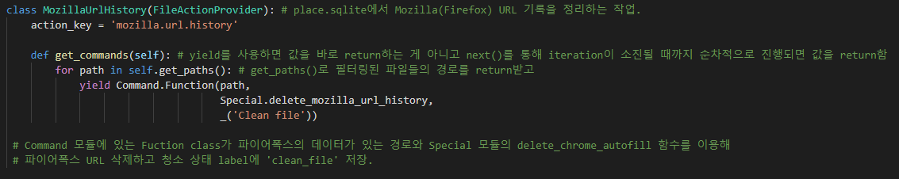
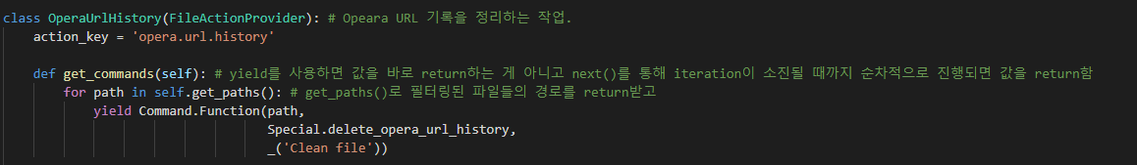
02.
코드 상세분석
Mozilla Firefox 3 / Opera 웹 데이터 청소
Notes:
블리치비트는 구글 크롬 이외에도 모질라 파이어폭스나 오페라 브라우저의 웹 데이터 클리닝 기능도 제공합니다. 이들 브라우저의 데이터 클리닝 작업도 앞에서 보여드린 구글 크롬과 대부분 유사하니 자세한 코드 분석은 생략하도록 하겠습니다.

Slide 10
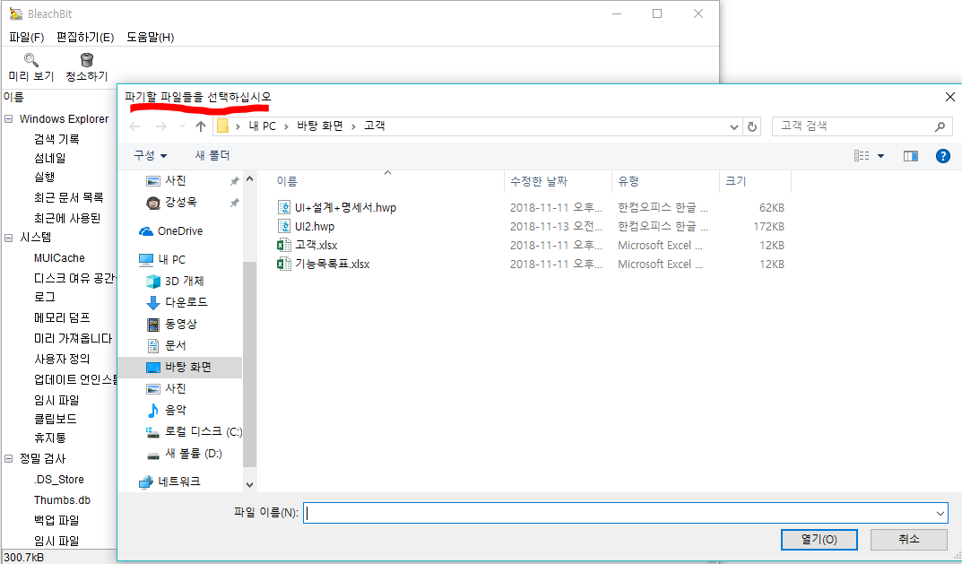
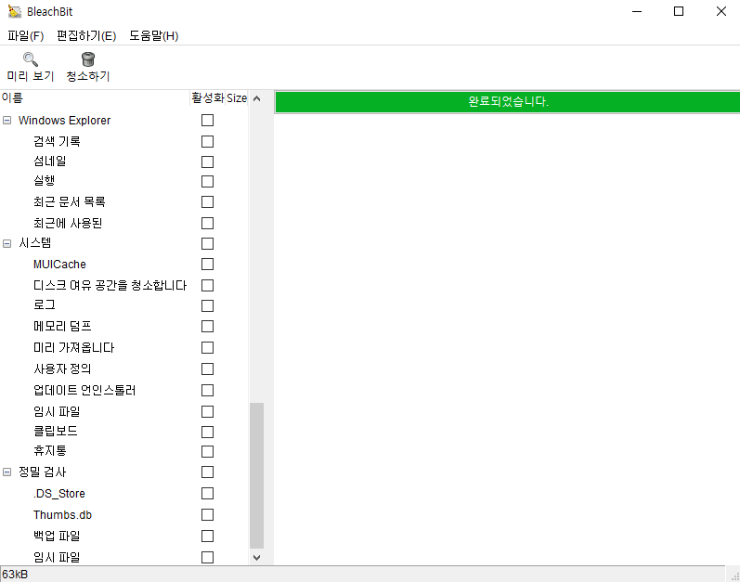
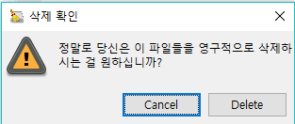
02.
코드 상세분석

Slide 11
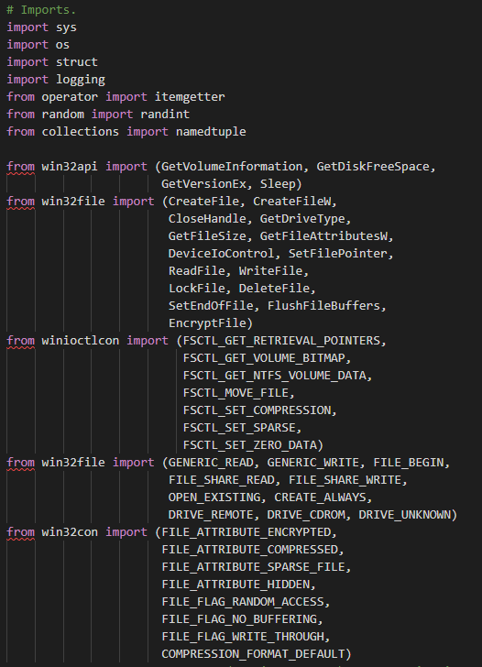
02.
코드 상세분석
WindowsWipe.py에서 import된 modules

Slide 12
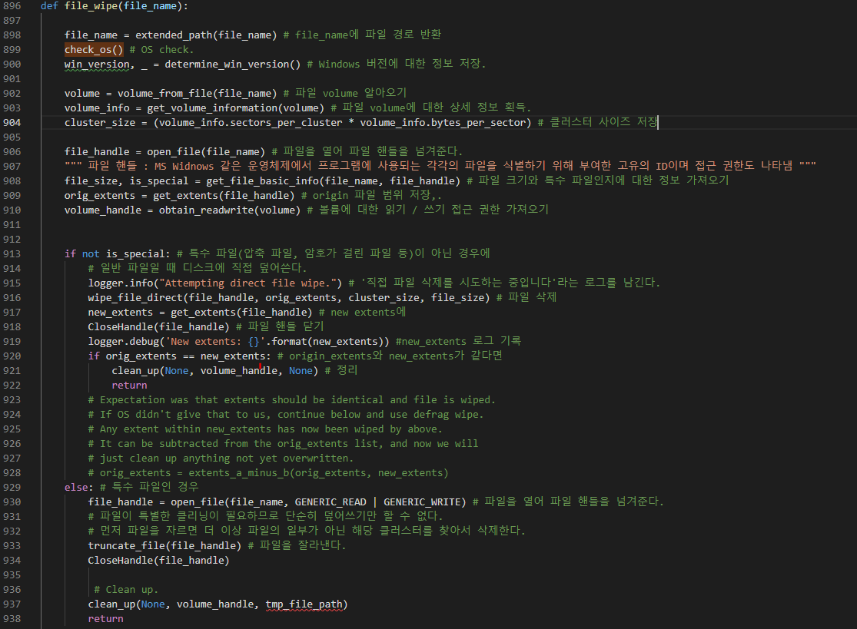
02.
코드 상세분석
Notes:
File_wipe 함수는 블리치비트에서 대표적으로 파일을 삭제하는 함수입니다. 먼저 extended_file(file_name)함수를 통해서 file_name에서 삭제할 파일 경로를 저장합니다. 그 다음 check_os() 함수로 OS를 확인하고 win_version에 windows 버전에 대한 정보를 저장합니다 volume 변수에는 파일 volum을 저장하고 volume_info 변수에는 파일 볼륨에 대한 상세 정보를 저장합니다. 클러스터 사이즈에는 말 그대로 클러스터 사이즈를 저장합니다. 그 다음 오픈 파일 함수를 이용해 file_handl을 가져옵니다. 파일 핸들이란 ms_windows 같은 운영체제에서 프로그램에 사용되는 각각의 파일을 식별하기 위해 부여한 고유한 ID이며 접근 권한도 나타냅니다. file_size와 is_special 변수에는 파일 크기와 파일이 특수 파일인지를 boolean으로 저장합니다. Orgin_extents에는 원래 파일의 범위를 저장하고 volume_handl에는 볼륨에 대한 read / write 권한을 가져옵니다.
If not is_special은 삭제할 파일이 이를테면 압축파일, 암호가 걸린 파일 등과 같이 특수파일이 아니면 info 함수를 통해 ‘직접 파일을 삭제를 시도하는 중이라는 로그를 남깁니다. 그다음 wipe_file_direct 함수를 이용해 파일을 삭제하고 파일 핸들을 닫습니다. 파일을 삭제할 때는 특수 파일과 일반 파일을 구분해줘야 합니다.
반대로 삭제할 파일이 일반 파일이면 핸들번호를 받고 truncate_file()함수를 통해서 좀 까다로운 작업을 통해서 파일이 삭제가 됩니다.

Slide 13
03. 새로 추가할 기능

Slide 14
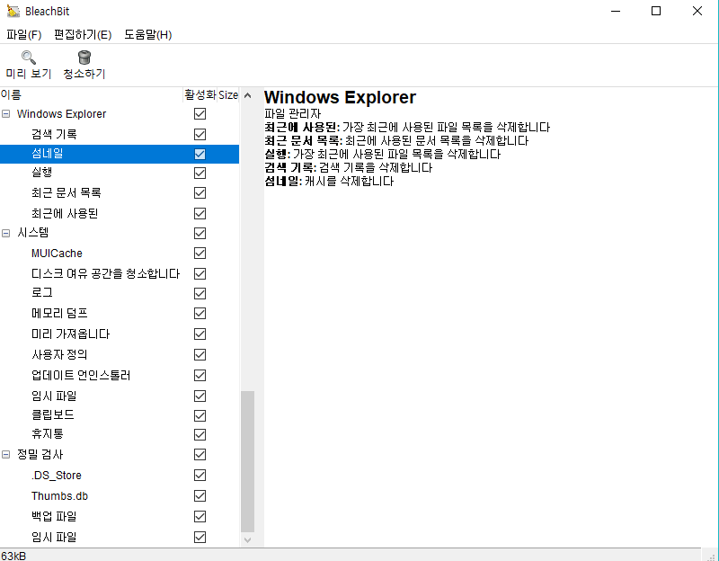
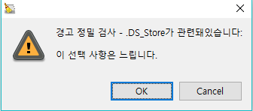
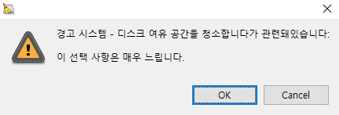
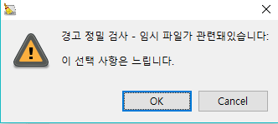
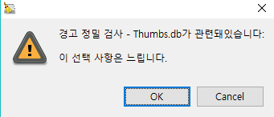
03.
새로 추가할 기능
Notes:
지금 화면에 뜨는 알림은 블리치비트 디스크 여유 공간 청소, 임시 파일 정리 등을 청소하는 데 청소 시간이 오래 소요될 수 있다는 경고입니다.
제가 블리치비트에서 제공하고 있는 클리닝 옵션을 전부 체크하고 실행을 해보았더니 15분 이상 소요되었습니다. 3주 전에 이 프로그램으로 테스트하기 위해 정리를 했음에도 적지 않은 시간이 소요되니 일반 사용자가 풀 옵션 기능을 사용하면 더 많은 시간이 소요되리라 생각합니다. 그래서 저희 조는 취침 전 혹은 컴퓨터 사용이 필요없을 때 정리버튼을 누르면 프로그램 자체적으로 정리가 완료된 후에 컴퓨터를 종료시키는 기능을 추가할 생각입니다. 이 기능이 구현이 되면 블리치비트를 사용하는 데 있어 사용자의 편의성이 더욱 증대될 것이라 예상됩니다.

Slide 15
04. 참고 자료

Slide 16
04.
참조 자료
https://docs.bleachbit.org/
http://slownews.kr/57110
http://www.mediatoday.co.kr/news/articleView.html?idxno=124374
https://www.programcreek.com/python/
https://ko.wikipedia.org/wiki/%ED%95%B8%EB%93%A4_(%EC%BB%B4%ED%93%A8%ED%8C%85)

Slide 17

Notes:
이상 2조 발표 마치겠습니다. 감사합니다.

